Slide 1
Wir bauen Hochbeete für unseren Zeppelin- Garten
Doch bevor es losgehen kann …

Slide 2
…brauchen wir Geld! Wir planen einen Schulbasar und verkaufen Spielsachen.
Der Förderverein der Zeppelinschule unterstützt uns mit einer großen Spende.

Slide 3
Unsere Mitschüler kaufen und kaufen. Sensationell !!

Slide 4
1 Stunde später sind wir AUSVERKAUFT!

Slide 5
Unsere Materialien sind: Eichenholzbretter,Häcksel und Baumstämme

Slide 6
Wir schälen die Rinde von den Baumstämmen ab.

Slide 7
Der Spatenstich
Wir graben Löcher in den Boden.
Hier werden die Holzstämme hineingesetzt.

Slide 8
So sieht das Grundgerüst eines Hochbeetes aus.
Der erste Tag ist fast vorbei!

Slide 9
Wir sägen Bretter, um sie zu Hochbeeten zusammen zu schrauben.
Es enstehen drei Beete mit den Maßen 3,60m x 1,20m x 0,70m
Beim Sägen ist es wichtig, die gerade Linie einzuhalten.

Slide 10
Wir schrauben Bretter an die Pfosten

Slide 11
Wir füllen Häcksel als unterste Schicht in unsere Hochbeete ein
Es wird geschraubt…
Das Füllmaterial wird gleichmäßig verteilt.

Slide 12
Es war sehr schwer, die Schubkarren auf die richtige Höhe zu bewegen!

Slide 13
An der wunderschönen Stadtmauer sehen die Beete spitze aus! Die Sonne lacht für uns im März.

Slide 14
Wir legen eine Pause ein. Die Arbeit macht hungrig.

Slide 15
Ruhepause angesagt.
Das war im März… In der Zwischenzeit haben wir im Klassenzimmer verschiedene Pflanzen auf der Fensterbank gezogen und im Mai in die Beete eingesetzt.

Slide 16
So entstand eine Mischkultur aus Salat, Kohlrabi und verschiedenen anderen Gemüsearten. Mittlerweile sieht das so aus…

Slide 17
Wir sind stolz auf unsere Beete!

Slide 18
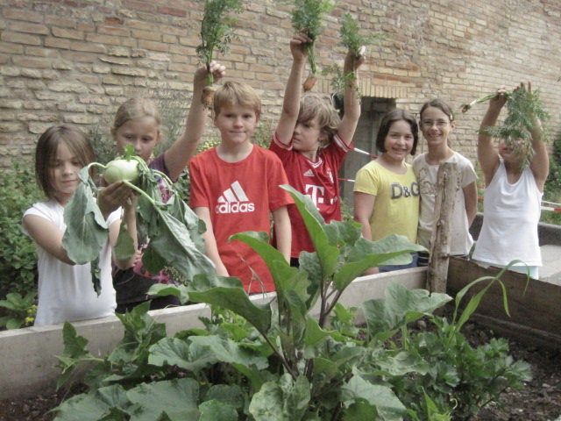
… wir ernten ….

Slide 19
… und bereiten zu…
Kopfsalat für fitte Kids
Das schmeckt!

Slide 20
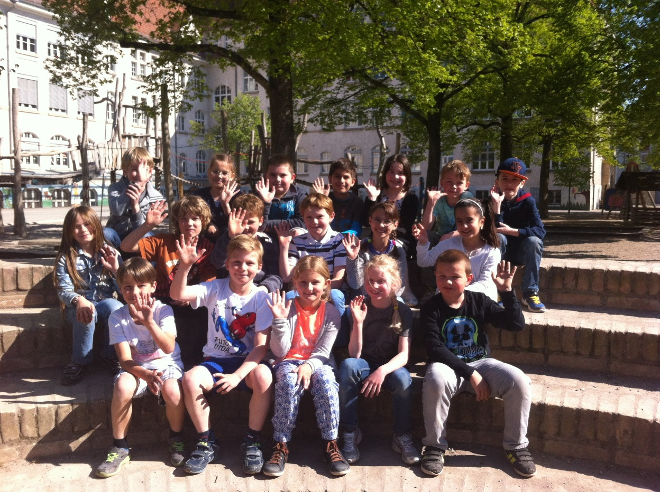
Eigentlich ganz einfach, oder?!
Vielen Dank an den Förderverein der Zeppelinschule!

Slide 21
… und Frau Grehl
Johann
Leon
Helene
Merle
Amy
Antonius
Mathilda
Lasse
Johnny
Leandra
Fynn
Nicole
Nico
Chano
Bence
Amelie
Daniel
Cemil
Mia
Die 3b der Zeppelinschule in Speyer mit Conny Hälsig für den Verein Naturspur e.V.

